Slide 1



Tecnológico Nacional de México​
Instituto Tecnológico de Frontera Comalapa​
​
REPORTE DE PRACTICA
PROGRAMACIÓN WEB
​
Integrante: ​
Reynaldo Felipe Morales Silva​
Carrera: Ingeniería en Sistemas Computacionales​
​
Docente: Ing. Francisco Javier Mingo Velázquez
Fecha: 04 de junio del 2026

Slide 2
INTRODUCCIÓN
La programación del lado del servidor es una de las áreas fundamentales en el desarrollo de aplicaciones web modernas, ya que permite procesar información, gestionar bases de datos y proporcionar servicios a los usuarios de manera segura y eficiente. A diferencia de la programación del lado del cliente, donde las operaciones se ejecutan en el navegador, la programación del lado del servidor se encarga de administrar la lógica de negocio y el almacenamiento de datos. En la presente práctica se desarrolló una aplicación web denominada "Pizzas Kids", utilizando Angular para la interfaz de usuario y Supabase como plataforma de almacenamiento en la nube. Mediante esta aplicación fue posible implementar procesos relacionados con la gestión de pedidos, captura de información mediante formularios, acceso a bases de datos y comunicación entre la aplicación y el servidor. Durante el desarrollo se aplicaron conceptos fundamentales de programación del lado del servidor, permitiendo comprender la importancia de estas tecnologías en la construcción de sistemas web dinámicos.

Slide 3
JUSTIFICACIÓN
La realización de esta práctica tiene como finalidad aplicar los conocimientos adquiridos sobre programación del lado del servidor mediante el desarrollo de una aplicación web funcional. El proyecto "Pizzas Kids" permitió integrar diferentes tecnologías para gestionar información de manera eficiente, almacenando datos en una base de datos en la nube y permitiendo la interacción entre el usuario y el sistema. Además, esta práctica contribuyó al fortalecimiento de habilidades relacionadas con el desarrollo web, el manejo de bases de datos, la utilización de Frameworks modernos y la implementación de servicios que facilitan la comunicación entre la interfaz de usuario y el almacenamiento de información. Gracias a estas actividades fue posible comprender el funcionamiento de los procesos que se ejecutan en el servidor y su importancia dentro de una aplicación web moderna.

Slide 4
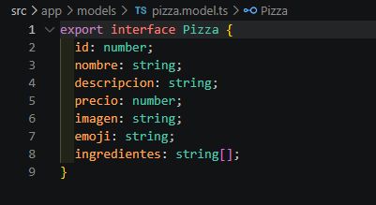
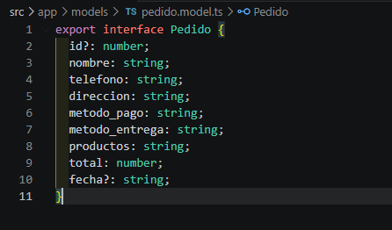
INTRODUCCION AL LENGUAJE
Se utilizo typer script ya que angular trabaja con esta herramienta para desarrollar aplicaciones web y que también perite crear un código mas fluido y seguro para ello es donde se organiza la estructura del id y la información de la pizza, dentro de visual studio.

Slide 5
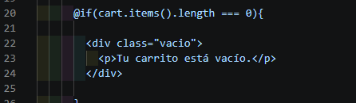
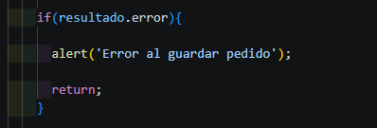
ESTRUCTURAS DE CONTROL
En este paso es como se estructura bajo el uso de condiciones de if, es decir que estructuramos el código para que el código responda a lo que le pidamos y el uso de ciclos, quedando bajo los siguientes comando en visual studio code.

Slide 6
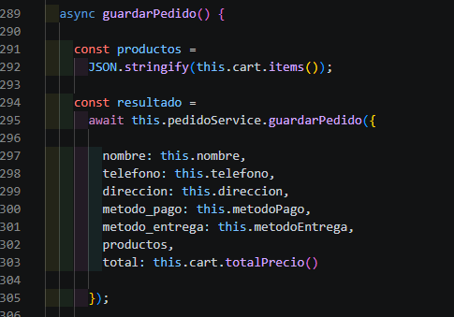
TRATAMIENTO DE FORMULARIOS
En este punto es donde se resulve la validación de información de los clientes es decir cuando al momento que pedimos una pizza el cliente debe que rellenar un formulario y es donde se envia al servidor que en este caso es una base de datos, pero de esta manera es como quedaría estruturada el formulario para que el cliente le aparezca en la pagina web dentro de visual studio code.

Slide 7
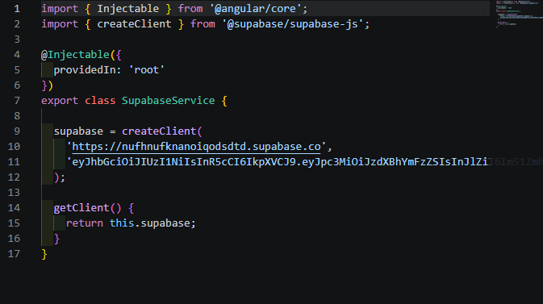
MANEJO DE OBJETOS DEL SERVIDOR
Mediante este punto abordaremos en como se conecta nuestra aplicación a el servidor que en mi caso es una base de datos donde se almacena la información que la base de datos se llama supa base, para la conexión de base de datos le demos que poner el url que nos aparece en supabase y la clave anon public para que se conecte y así quedaría el código dentro de visual studio code.

Slide 8


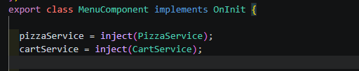

CREACIÓN DE CLASES
En este puto angular trabaja con clases y componentes y servicios los cuales fueron implementadas dentro de visual studio code con la finalidad de crear las interfaces.

Slide 9


ACCESO A DATOS
En este punto referente a nuestro proyecto son donde se consultan las pizzas y el registro de pedidos donde se codifico en visual studio code.

Slide 10
CONCLUSIÓN PERSONAL
La realización de esta práctica permitió comprender la importancia de la programación del lado del servidor en el desarrollo de aplicaciones web modernas. Mediante la implementación de la aplicación "Pizzas Kids" fue posible integrar una interfaz dinámica desarrollada con Angular y una base de datos en la nube mediante Supabase, permitiendo almacenar y gestionar información de manera eficiente. Asimismo, se aplicaron conceptos relacionados con estructuras de control, formularios, creación de clases y acceso a datos, fortaleciendo los conocimientos adquiridos durante la unidad. Como resultado se obtuvo una aplicación funcional capaz de gestionar pedidos de una pizzería, demostrando cómo las tecnologías actuales facilitan el desarrollo de soluciones web completas y escalables.

Slide 11
REFERENCIAS BIBLIOGRAFICAS
Angular Documentation
TypeScript Documentation
Supabase Documentation
Node.js Documentation

Slide 12
Anexo enlace de git
https://github.com/reynaldomorales1731-tech/PW-ISC8M.git

